Slide 1
시스템 구현
12장
참고문헌) 종합설계 –김상춘, 김현곤
프로젝트 설계

Slide 2
학습 목표
시스템 구현 단계 개요
프로그래밍 언어 선택 기준
하드웨어 구현 순서
코딩 지침
버전 관리 및 백업
디버깅 팁

Slide 3
1. 시스템 구현 단계 개요
구현(implementation) 이란 ?
• 하드웨어를 직접 제작하거나 소프트웨어 코드 작성 또는 프로그래밍 행위
• 전체 개발 중 구현단계에 들어가는 노력과 비용은 50 ~ 65%를 차지
프로그래밍 언어의 종류
• 어셈블리어 : 각 표현식이 하나의 기계어 명령과 일치하는 언어
• C 언어 : 유닉스 운영체제에서 프로그래밍용으로 탄생(1972 벨연구소 데니스 리치)
• C++ 언어 : C언어에 객체지향 개념 도입, 추상화, 캡슐화, 정보은닉화, 다형성,
상속등 특징 (1980 Barne Stroustrup)
• C# 언어 : C++와 자바의 장점을 기반으로 닷넷이라는 새로운 개념을 도입(MS사)

Slide 4
1. 시스템 구현 단계 개요
프로그래밍 언어의 종류
• Java : C나 C++와 유사한 문법을 제공하는 객체지향 언어(Sun microsystems)
• Visual Basic : Basic언어를 근간으로 GUI기능을 추가한 언어
• Perl 언어 : C언어와 구문은 비슷하고 sed, awk, tr갇은 유닉스 유틸리티를
기본으로 하는 문자열 처리 언어
• ASP(Active Server Page) : 최초의 웹 스크립트 언어(1996 Microsoft)
• JSP(Java Server Page) : 자바를 기초로 한 서블릿 기반의 웹 프로그래밍 언어
• PHP(Professional HTML Preprocessor) : 펄, Bourne쉘,
자바 스크립트, C와 유사한 문법을 제공하는 오픈 소스 스크립트 언어

Slide 5

2. 프로그래밍 언어 선택 기준
프로젝트의 특성을 고려
발주처에서 지정하는 경우
프로젝트의 경제성을 고려하여 기간, 프로그래머 수급여건 등을 고려
완성되었거나 진행중인 프로젝트가 있다면 일관성을 위해 선택
규모가 커서 팀별로 일을 한다면 프로젝트 참여 개발자의 능력을 고려한다
개발하려는 시스템의 특성을 고려
프로그램이 동작할 Platform을 기반으로 언어 선택
코딩하는 프로그램이 동작할 하드웨어 조건을 고려
운영체제(Operating System)에 대해 사전 조사한 후 결정
( 페이지 크기 한계나 페이지 할당 방법등 )

Slide 6
2. 프로그래밍 언어 선택 기준
제공되는 라이브러리를 고려
얼마나 많은 라이브러리가 표준화 되어 있고 지원이 있는가를 조사한 후 결정
- 지원 : 프로그래밍 서적, 웹 사이트, 세계적으로 사용하는 프로그래머 수,
전문가의 수, 바로 적용 가능한 라이브러리의 수 등
참고) 2010년까지의 프로그램 사용 언어 순서 : Java > C > C++ > PHP > VB
프로그래밍 언어간 통합 문제를 고려
2개 이상의 언어를 사용해야 하는 경우 그 언어들간의 유기적인 융합이 잘 될 것
인가를 충분히 고려해야 한다
예를 들어 대부분의 소프트웨어는 자바로 하지만 특정 통신 프로그램은 C++가
나을 수 도 있는데 이 경우 상호 인터페이스를 고려한다

Slide 7
3. 하드웨어 구현 순서
하드웨어 유닛 구현 과정
상세 설계서를 분석한다
블록과 모듈의 구성을 확인하고 회로도를 작성한다
부품간 열간섭과 전기적인 특성을 고려하여 PCB(Printed Circuit Board)의
레이아웃, 라우팅 파일을 제작하고 PCB제작을 의뢰한다
제작된 PCB위에 부품을 조립하여 PBA(Printed Board Assembly)를 완성한다
보드별로 블록과 유닛의 기능/동작을 수정, 보완한다
위 단계까지가 구현단계이며 이 후 시험단계에서 테스트 한다

Slide 8
4. 코딩 지침
일반적인 이름 명명 관례
(1) 패키지를 나타내는 이름은 모두 소문자로 한다(특히 도메인)
사례) mypackage, manufacturing.execution.system
(2) 타입을 나타내는 이름들은 반드시 명사를 사용(대/소문자 혼용 가능)
사례) Line, AudioSystem
(3) 변수명은 대소문자 혼용이 되지만 반드시 소문자로 시작한다
사례) audioline, videosystem
(4) 상수(최종변수)를 표현하는 이름은 반드시 모두 대문자로 지정하되 단어들은
언더바(_)를 사용하여 구분한다
사례) MAX_ITERATION, COLOR_RED
(5) 메소드의 이름은 대소문자를 혼용할 수 있지만 반드시 동사를 사용하고 소문자로
시작한다
사례) getName( ), computeTotalWeight( )

Slide 9
4. 코딩 지침
일반적인 이름 명명 관례
(6) 축약형(abbreviations)과 두문자형(acronyms)을 이름에 사용할 때
대문자를 사용하지 않는다.
사례) exportHtmlSource( ) ; // exportHTMLSource( )는 아님
openDvdPlayer( ) ; // openDVDPlayer( )는 아님
(7) private 접근 제한자를 갖는 클래스 변수에는 언더바(_)를 사용한다
언더바를 사용하면 클래스 변수와 스크래치 지역변수 구분이 쉽다.
사례) class Person
{
private String name_;
. . . . . .
}

Slide 10
4. 코딩 지침
일반적인 이름 명명 관례
(8) 일반적인 변수의 이름은 타입의 이름과 동일하게 지정한다
- 변수의 이름만으로도 그 타입을 쉽게 알 수 있게 해준다
사례) void setTopic(topic topic)
void connect(Database database)
(9) 모든 이름은 영어로 작성한다
사례) fileName;
(10) 넓은 범위에 영향을 미치는 변수는 긴 이름을 부여하고 좁은 범위의 변수는 짧은 이름을 부여
사례) 스크래치 변수인 경우 정수는 i, j, k 문자는 c, d등 짧은 이름을 부여
(11) 객체의 이름은 함축적으로 짓고 메소드와의 중복은 피한다
사례) line.getLength( ) // line.getLineLength( )가 아님

Slide 11
4. 코딩 지침
특수한 이름 명명 관례
(12) get/set이란 용어는 반드시 속성(attribute)에 직접 접근하는 메소드에만 사용
사례) employee.getName( );
matrix.setElement(2, 4, value);
(13) is 접두사는 불리언 변수와 메소드에 사용한다
사례) isSet, isFinished, isOpen
(14) compute라는 용어는 무엇인가를 계산하는 메소드에 사용한다
사례) valueSet.computeAverage( ); matrix.computeInverse( );
(15) find라는 용어는 무엇인가를 찾는 메소드에 사용한다
사례) matrix.findSmallestElement( );
node.findShortestPath(Node destinationNode);
(16) initialize라는 용어는 객체나 개념이 초기화 할 때 사용한다. init은 사용 금지.
사례) printer_initializeFontSet( );

Slide 12
4. 코딩 지침
특수한 이름 명명 관례
(17) JFC(Java Swing) 변수들의 이름은 각 요소의 타입뒤에 연결한다
사례) widthScale, leftScrollbar, mainPanel, miniLabel
(18) 객체들의 집합을 나타내는 이름은 복수형으로 표현한다
사례) Collection<Point> points;
int[ ] values;
(19) n 접두사는 객체의 개수를 나타내는 변수에 사용한다
사례) nPoints, nLines
(20) No 접미사는 엔티티의 번호를 나타낼 때 사용한다
사례) tableNo, employeeNo
(21) 변수의 반복횟수를 나타내기 위해 i 접두사를 변수이름에 붙힌다
사례) iTable, iEmployee

Slide 13
4. 코딩 지침
특수한 이름 명명 관례
(22) 반복자(Iterator) 변수는 i, j, k등을 사용한다
사례) for (Iterator i = points.iterator( ); i.hasNext( ); ) {
:
}
for (int i = 0; i < nTables; i ++) {
:
}
(23) 반대되는 단어가 있는 경우에는 그 이름을 반드시 사용한다
사례) get/set, add/remove, start/stop, first/last등등
(24) 축약형 이름의 사용은 되도록 피한다
사례) compAvg( ); ➔ computeAverage( );

Slide 14
4. 코딩 지침
특수한 이름 명명 관례
(25) 관련있는 상수(final 변수)들은 공통 타입의 이름을 접두사로 사용하여 그룹화한다
사례) interface Color
{
final int COLOR_RED = 1;
final int COLOR_GREEN = 2;
final int COLOR_BLUE = 3;
}
(26) 불리언 변수이름은 절대 부정적인 이름을 사용하지 않는다
사례) bool isError; // bool isNoError
(27) 예외(Exception) 클래스들은 Exception이라는 접미사를 사용한다
사례) class AccessException extents Exception
{
… …
}

Slide 15
4. 코딩 지침
특수한 이름 명명 관례
(28) 디폴트 인터페이스 구현은 Default라는 접두사를 사용할 수 있다
사례) class DefaultTableCellRenderer
implements TableCellRenderer
{
… …
}
(29) 함수(객체를 리턴하는 메소드)는 처리 후 무엇을 리턴하는지 작업 후의
프로시져가 무엇인지 알 수 있게 이름을 짓는다

Slide 16
4. 코딩 지침
특수한 이름 명명 관례
(30) singleton 클래스들은 getInstance 메소드를 통해 하나의 인스턴스를 리턴한다
사례) class UnitManager
{
private final static UnitManager instance_ = new
UnitManager( );
private UnitManager( )
{
… …
}
public static UnitManager getInstance( )
// get( ) 또는 instance( ) 또는 unitManager( ) 등등이 아님
{
return instance_;
}
}
※ SUN의 JDK를 따르지 않는 자바 커뮤니티에서 많이 사용하는 방법

Slide 17
4. 코딩 지침
특수한 이름 명명 관례
(31) Factory 메소드 대신에 Instance를 생성하는 클래스들은 new[ClassName] 메소드를
통해 생성할 수 있다
사례) class PointFactory
{
public Point newPoint(…)
{
……
}
}
파일처리 관례
(32) 자바 소스파일의 확장자는 .java 이다
(33) 클래스는 각각의 파일에 선언되며, 클래스 이름과 파일의 이름이 동일해야 한다.
secondary private 클래스는 inner 클래스와 같이 선언될 수 있으며, 그 클래스가 속해
있는 파일에 위치한다.

Slide 18
4. 코딩 지침
파일 처리 관례
(34) 파일의 내용은 80컬럼을 초과하지 않는 것이 좋다. – 다른 시스템과의 연결을 위해 –
(35) Tab(^)과 페이지 브레이크(carriage return) 같은 특수문자는 절대 사용하지 않는다
(36) 경우에 따라서는 라인을 분리하는 것이 도움이 된다 ( 컴마뒤에서 또는 연산자 뒤에서 )
문장 처리 관례 ( package 와 import )
(37) package문은 첫번째 파일의 첫 라인에 나타내고 모든 파일은 하나의 패키지에 소속한다.
(38) import문은 반드시 패키지문 뒤에 나와야 한다. Import문은 가장 기본이 되는
패키지들로 부터 순서대로 저장하며, 연관된 패키지는 그룹화 되어야 하고, 그룹들 간에는
빈 라인을 하나 삽입한다
사례) import java.io.IOException;
import java.net.URL;
… …
import org.linux.apache. Server.SoapServer
(39) Import된 클래스들은 항상 명시적으로 서술한다.
사례) import java.util.List; // import java.util. 가 아님

Slide 19
4. 코딩 지침
문장 처리 관례 ( 클래스와 인터페이스 )
(40) 클래스와 인터페이스 선언 방식
- 클래스/인터페이스 문서(javadoc주석)
- 클래스 또는 인터페이스 문
- 클래스 변수 :public, protected, package, private 순
- 인스턴스 변수 :public, protected, package, private 순
- 생성자(constructors)
- 메소드(순서 없음)
문장 처리 관례 ( 메소드 )
(41) 메소드 지시자는 다음의 순서를 가지며, 만일 <access> 지시자가 있다면 첫번째에 위치
- <access> static abstract synchronized <unusual> final native -
사례) public static double square(double a);
// static public double square(double a); 가 아님

Slide 20
4. 코딩 지침
문장 처리 관례 ( 타입 )
(42) 타입 변환은 항상 명시적으로 이루어져야 하고 묵시적으로 처리하지 말아야 한다
사례) floatValue = (int) intValue;
// floatValue = intValue; 가 아님
(43) 배열(array) 지시자는 반드시 변수의 이름 뒤가 아니라 타입의 뒤에 선언되어야 한다.
사례) int[] = new int[20]; // int a[] = new int[20] 가 아님
문장 처리 관례 ( 변수 )
(44) 변수는 선언되는 시점에서 초기화 되며 가능한 사용범위를 최소화하여 선언한다
(45) 변수는 절대로 2개 이상의 의미를 가지면 안된다
(46) 클래스 변수는 절대로 public으로 선언되면 안된다
단,예외는 클래스가 행위가 없는 데이터 구조로만 사용될 때(C++ 구조체와 동일) 가능
(47) 변수의 생존기간은 되도록 짧게 유지한다.

Slide 21
4. 코딩 지침
문장 처리 관례 ( 변수 )
(48) 배열은 다음에 오는 타입에 대해 []를 갖도록 선언되어야 한다
사례) double[ ] vertex; // double vertex[ ]; 가 아님
int[ ] count; // int count[ ]; 가 아님
public static void main(String[ ] arguments)
public double[ ] computeVertex( )
문장 처리 관례 ( 반복문 )
(49) 반복문을 제어하는데 사용하는 문장은 for( ) 구문내에 포함시킨다
사례) sum = 0 // for ( i = 0, sum = 0;
for ( i = 0; i < 100; i++ ) // i < 100; i++ )
sum += value[i]; // sum += value[i]; 가 아님

Slide 22
4. 코딩 지침
문장 처리 관례 ( 반복문 )
(50) 반복문 변수들은 반복문 직전에 초기화 해야 한다
사례) isDone = false // bool isDone = false; 가 아님
while (!isDone) { // :
: // while (!isDone) {
} // :
// }
(51) 반복문 내에서 break와 continue의 사용을 피한다
(52) do-while 반복문의 사용은 피한다 ( ∵ 조건이 반복문의 끝에 있으므로 )
문장 처리 관례 ( 조건문 )
(53) 복잡한 조건식은 피한다. 대신 임시로 boolean 변수를 사용한다
표현을 불리언 변수로 함으로써 프로그램은 자동화된 값을 얻을 수 있다.
(54) if문에서 일반적인 내용은 if 부분에 포함시키고, 예외는 else 부분에 포함시킨다
(55) 조건문은 별도의 라인으로 분리한다

Slide 23
4. 코딩 지침
문장 처리 관례 ( 조건문 )
(56) 조건식에 실행문을 포함시키는 것은 되도록 피한다. 간편하긴 하지만 읽기가 어려워 진다.
특히 초보자일 때부터 유의하도록 하자.
사례) InputStream stream = File.open(fileName, “w”);
if ( stream != null ) {
:
}
/* if (File.open(fileName, “w”) != null)) {
:
} /* 가 아님

Slide 24
4. 코딩 지침
문장 처리 관례 ( 기타 )
(57) 코드상에서 매직넘버(constants, array size, character positions 등)는 피해야
한다. 0 과 1 이외의 숫자는 차라리 상수로 정의하여 사용한다
사례) private static final int TEAM_SIZE = 11;
:
player[ ] players = new Player[TEAM_SIZE];
// player[ ] players = new Player[11]; 가 아님
(58) 실수값 상수는 항상 십진수와 최소한 하나 이상의 소수점으로 표현한다
사례) double total = 0.0; // double total = 0; 가 아님
double speed = 3.0e8; // double total = 3e8; 가 아님
(59) 실수값 상수는 항상 정수부에 숫자를 사용하여 지정한다
사례) double total = 0.5; // double total = .5; 가 아님
(60) 정적 변수 또는 메소드는 항상 클래스 이름을 통해 참조 되어야 하며 인스턴스 변수를 통해
참조 되지 않아야 한다
사례) Thread.sleep(1000); // thread.sleep(1000); 가 아님

Slide 25
4. 코딩 지침
레이 아웃
(61) 블록 레이아웃은 들여쓰기에 주의한다
사례) while (!done) // while(!done)
{ // {
doSomething( ); // doSomething( );
done = moreToDo( ); // done = moreToDo( );
} // } 가 아님
(62) 기본적으로 들여쓰기는 2자 ~ 4자(SUN)로 한다
(64) 클래스와 인터페이스 선언은 다음과 같이 한다.
클래스 키워드의 마지막 라인에서 괄호( { )를 여는 방법을 추천한다.
사례) class Rectangle extends Shape
implements Cloneable, Serializable
{
… …
}
(65) if-else문장은 특히 들여쓰기에 유의한다

Slide 26
4. 코딩 지침
레이 아웃
(66) for 문장은 다음과 같이 한다
사례) for (initialization; condition; update) {
statements; … …
}
(67) 비어 있는 for 문장은 다음과 같이 한다
사례) for (initialization; condition; update)
;
(68) while 문장은 다음과 같이 한다
사례) while (condition) {
statements; … …
}
(69) do-while 문장은 다음과 같이 한다
사례) do {
statements; … …
} while

Slide 27
4. 코딩 지침
레이 아웃
(70) switch 문장은 다음과 같이 한다
사례) switch (condition) {
case ABC :
statements;… …
case DEF :
statements; … …
break;
default :
statements; … …
break;
}

Slide 28
4. 코딩 지침
레이 아웃
(71) try-catch 문장은 다음과 같이 한다
사례) try {
statements;
}
catch (Exception exception) {
statements;
finally {
statements;
}
(72) 단일 문장의 if-else, while문은 중괄호를 생략할 수 있다 ➔ 별로 권장하고 싶지 않음.
사례) if (condition)
statements;
while (condition)
statements;
for (initialization; condition; update)
statements;

Slide 29
4. 코딩 지침
공백 문자
(73) 메소드의 이름이 다른 이름에 이어 질 때 공백 문자를 쓸 수 있다
사례) doSomething (currentFile);
(74) space(공백문자)가 있어야 할 때
- 연산자 앞/뒤
- 자바 예약어 뒤
- 컴마(,) 뒤
- 콜론(:) 앞/뒤
- 문장에서 세미콜론(;) 뒤
(75) 블록내의 논리적인 유닛들은 빈 라인을 하나 삽입하여 구분한다. 또는 빈라인 대신 주석 표기
(76) 메소드는 3 개의 빈 라인을 사용하여 분리하여 그 클래스 내에서 부각 시킨다.
(77) 선언문 내에서 변수들은 좌측으로 정렬한다
사례) TestFile file;
int nPoints;
double x, y;
(78) 문장은 읽기 쉽도록 정렬한다

Slide 30
4. 코딩 지침
주석
(79) 코드가 복잡해 보이면 재작성 한다
(80) 모든 주석은 영어로 작성하는 습관을 들이고 병행해서 한글로 작성한다
(81) Javadoc 주석은 다음 형식과 같이 한다
사례) /**
* If the position is unset, NaN is returned
* … … …
*/
programs … …
(82) 주석 구별자 뒤에는 하나의 공백 문자를 둔다
(83) Javadoc 주석이 아닌 경우와 여러 줄을 사용하는 경우, //를 사용한다
(84) 주석은 코드내에서 상대적인 위치를 고려하여 들여쓰기를 한다
(85) Collection 변수 선언은 condition에 담겨질 요소들의 공통 타입에 대한 주석을 작성한다
사례) private Vector points_; // of point
private Set shapes_; // of Shape
(86) 모든 public 클래스와 그 public 클래스내의 public 및 protected 함수는 javadoc을
사용하여 문서화 한다

Slide 31
5. 버전 관리 및 백업
자료가 손실되는 이유
구분 | 자료 손실 이유
사람의 실수 | 파일을 지우거나 겹쳐쓰는 경우
관리자의 실수 | 관리자의 실수는 큰 재앙을 부른다
하드웨어 오류 | 하드디스크가 crush되거나 bad sector가 발생
프로그램 오류 | 응용 프로그램들의 자체버그로 인해 발생
보안 오류(해커) | 네트워크의 발달로 최근 들어 발생빈도가 높다
도난 및 분실 | 하드웨어의 도난사고나 분실이 발생(특히 경쟁사에 의해)
자연 재해 | 홍수나 태풍, 지진, 해일등에 의한 사고
기타 원인 | 911 같은 테러나 건물의 붕괴, 가스폭발등의 인재에 의한 손실

Slide 32
6. 디버깅(Debugging)
오류의 발생
구분 | 오류 내용
컴파일 타임 오류 | - Compile-time error - 주로 소스 코드 자체의 문법적 오류(Syntax error)로 인해 발생
링크 타임 오류 | - Link-time error - 주로 필요한 자원(그림, 문자열, 서브루틴)등이 연결되지 않을 경우 발생
런 타임 오류 | - Run-time error - 프로그램이 동작중에 어떤 이유로 잘못된 데이터를 가지게 되어 잘못된 처리를 시도. - 종류 1) 프로그램 자체적으로 조정이 되는 경우 ➔ 사용자는 프로그램의 진행 가능 2) 운영체계가 인터럽트를 발생시켜 프로그램 중지 ➔ 사용중인 데이터 손실 - 원인들 1) 논리적으로 잘못된 동작의 조합 2) 프로그램이 내린 명령이 시스템에 심각한 영향을 미친다고 판단되어 인터럽트 3) 플랫폼의 차이에 의한 오류

Slide 33
6. 디버깅(Debugging)
디버깅 팁
(1) 문제점을 재현하라
▶ 목적
- 문제점을 통제된 환경에서 관찰하기 위한 것
- 나중에 문제점이 제대로 고쳐졌는지 검사하기 위함
▶ 문제점 보고서(Problem Report)의 항목들
- 제품 버전(Version) 및 릴리스(Release)
- 운영 환경
- 시스템 자원
- 문제점 이력
- 정상적인 동작과 실제 발생한 비정상적 현상
- 한줄짜리 요약문

Slide 34
6. 디버깅(Debugging)
디버깅 팁
(1) 문제점을 재현하라
▶ 프로그램 수행에 미치는 영향들
- 자료 : 레지스트리나 설정파일같이 자료의 통제하에 있는 리소스
- 통신 : 주고 받는 것이 통신이므로 어느 한쪽이 안되면 문제 발생
- 운영 환경 : 운영체제는 프로그램의 모든 입력과 출력을 처리하므로
- 스케쥴 : 여러 개의 동시 수행 쓰레드나 프로세스들
- 물리적 영향 : 주변의 전기장치/충격등에 영향을 받을 수 있는 자동화 관련 프로그램
- 사용자 상호작용 : 복잡한 사용자 인터페이스
- 시간 : 프로그램 수행당시의 시각에 영향을 받는 경우
- 무작위성 : 난수함수(Random function)를 사용하는 게임이나 암호화관련 모듈
- 디버깅 도구 : 디버거 자체가 프로그램 수행에 영향을 미치는 경우

Slide 35
6. 디버깅(Debugging)
디버깅 팁
(2) 문제점 사슬을 만들어라
▶ 정상적인 부분과 에러가 발생하는 부분으로 분리한다
- 정상적인 부분의 일부분에서 에러가 발생하는 부분으로 전이되는 경우가 많으므로
▶ 관련이 있는 변수와 관련이 없는 변수를 분리한다
- 한 변수의 값은 제한된 개수의 이전 변수 값들에 의해 영향을 받은 결과이다
(3) 로그기록을 이용하라
▶ Logging : 정보를 제공하는 일련의 기록인 Log를 생성하도록 프로그램을 작성
▶ Logging 정보량
- 프로그램 실행중에도 설정 가능해야 한다
- 정보성 우선 : 무엇에 대한 처리결과를 남길 것 인가
- 간결성 우선 : 얼마나 많은 양을 남길 것 인가

Slide 36
6. 디버깅(Debugging)
디버깅 팁
(4) 디버깅 도구를 이용하라
▶ Trace를 이용
- C 언어의 printf( )함수처럼 화면에 출력을 하면서 프로그램을 수행한다
▶ Breaking Point(중단점) 이용
- 의심이 되는 부분에서 일단 프로그램을 중단하고 변수 값이나 프로그램 상태를 점검
▶ 조사식을 이용
- 변수들의 현재 값을 표시하면서 진행한다
▶ 호출 스택을 이용한 변수값 조사
- 현재 중단된 시점의 함수 호출 스택을 출력한다 ➔ 함수의 실행 경로 확인 가능
▶ Assert를 이용
- 프로그램 수행중에 참인지 확인해야 하는 경우 사용한다
사례) assert ( func1( ) ); // func1을 수행하고 반환 값이 true인지 확인

Slide 37
제 5 장
구조적 모델링
5.1 구조적 모델링 개요
5.2 구조적 모델
5.3 클래스와 속성
5.4 관계와 연관
5.5 오퍼레이션
5.6 클래스 다이어그램
5.7 CRC 카드
UML로 배우는 시스템 분석 설계 (최은만)

Slide 38
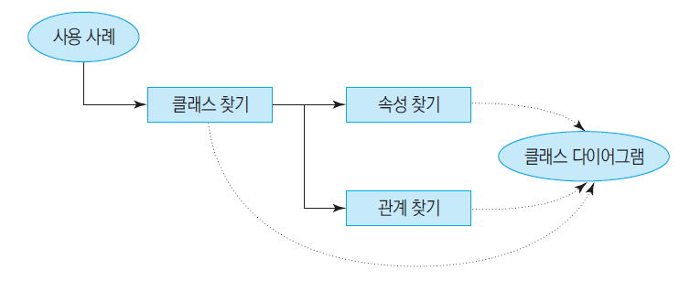
5.1 구조적 모델링의 개요
▣ 구조적 모델링 정의
문제 도메인에 있는 여러가지 실체를 시스템 안의 구조모델로 추상화 작업
▣ 추상화 정의
실세계에 있는 여러가지 사물이나 개념을 필요한 것만 선택하고
그 의미를 잘 간추리는 작업
▣ 요구를 만족시키는 내부적 구조를 클래스 관점에서 표현
▶ 클래스(속성, 오퍼레이션) 찾기
▶ 관계 찾기
▶ 클래스 다이어그램 그리기
[그림 5-1] 구조적 모델링 작업 절차

Slide 39
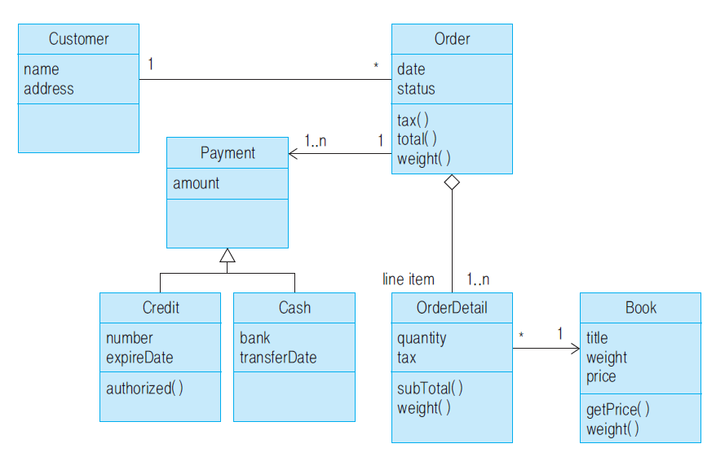
5.1 구조적 모델링의 개요
▣ 클래스 다이어그램 : 프로그램의 구조를 잘 나타내고 있어 코딩 작업의
근간이 됨. 즉, 프로그램의 골격
▶ 클래스 내부의 정의
▶ 오퍼레이션의 정의
▶ 클래스 사이의 인터렉션에 사용되는 인터페이스 정의

Slide 40
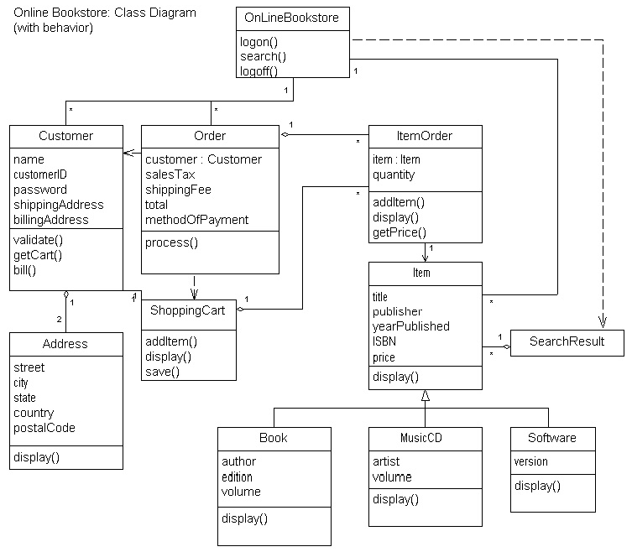
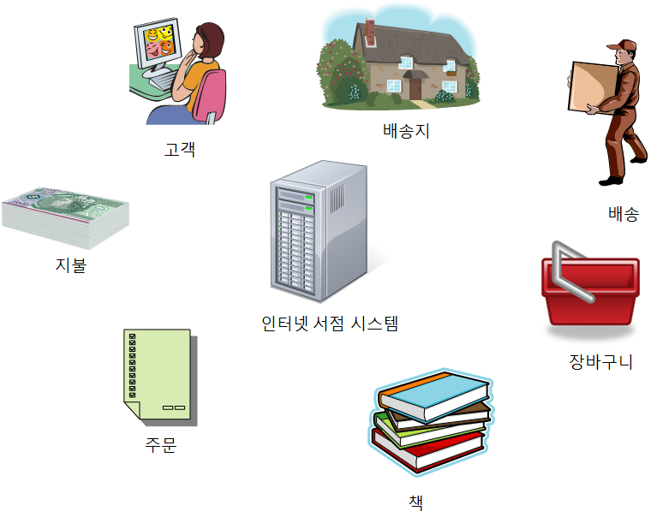
5.2 구조적 모델
▣ 시스템 내부의 관점
▶ 특히 구조라는 관점의 뷰
▶ 어떤 구성요소가 있고 이들이 어떤 관계를 맺고 있는지 표현
▶ 시간이 흐르더라도 변하지 않는 정적 구조
▶ 새로운 문제 도메인의 중요한 클래스 발견 및 구조적 모델 수립

Slide 41
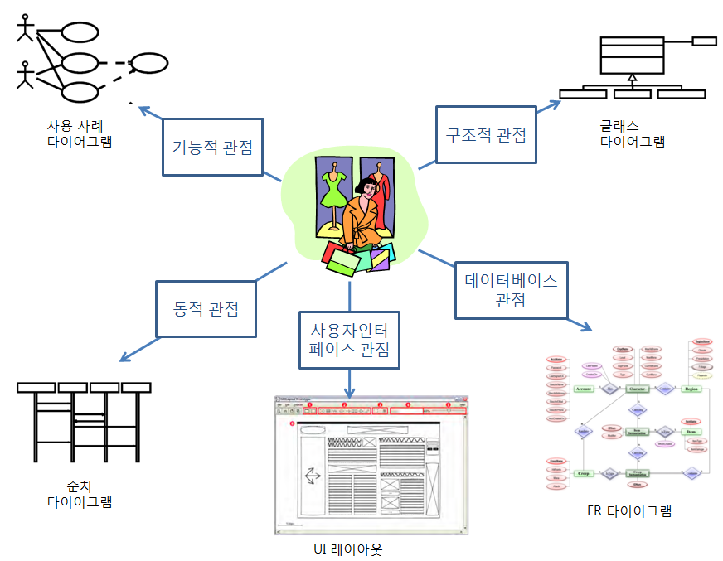
5.2 구조적 모델
▣ 구조적 관점 : 시스템을 구성하는 빌딩 블록을 보여 줌
▶ 관점에 따라 나타내는 대상이 다름 ( 뷰와 다이어그램 )
▶ 시간의 흐름과는 관계가 없고 지속적인 구조적 관계를 갖는다.

Slide 42
5.2 구조적 모델
▣ 구조적 관점과 동적 관점 대비표
구조적 관점 | 동적 관점
시스템 정적인 구조 파악 | 시스템 동작(구성요소간 상호 작용 및 시간적 흐름에 따른 상태의 변화, 기타 작업의 흐름
시스템 구성 요소들을 카테고리로 분할하여 이들 사이의 구조 관계 | 시스템이 실행될 순간에 구성 요소 들의 인터랙션과 상태 변화
결과물 : 클래스 또는 자료 타입 선언이나 오퍼레이션의 선언등 | 결과물 : 변수의 사용과 오퍼레이션 의 호출, 함수 내부의 동작으로 코딩

Slide 43
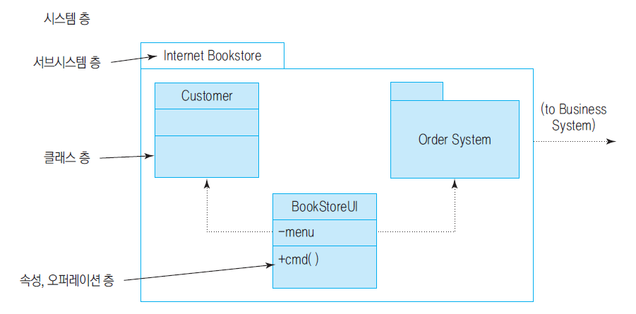
5.2 구조적 모델
▣ 구조적 모델의 층 : 규모가 크면 여러 계층 구조로 정리할 필요가 있음
예) 자동차 : 엔진, 바퀴, 조향 장치, 바디(샤시), 충격 흡수 장치, 계기판
시스템의 구조적인 층

Slide 44
5.2 구조적 모델
▣ 클래스 다이어그램을 작성하는 목적
- 시스템을 구성하는 요소를 문서화
- 클래스 사이의 연관, 일반화, 집합 관계를 표시
- 클래스의 기능, 특히 속성과 오퍼레이션을 나타냄
- 문제 영역의 클래스 명세로부터 구현을 위한 자세한 설계까지 시스템의
클래스 구조를 나타냄
- 시스템의 클래스들이 클래스 라이브러리와 어떻게 협력하는지를 나타냄
- 클래스들의 인터페이스를 나타냄
- 시스템 안에 어떤 객체가 존재할 수 있는지를 나타냄

Slide 45
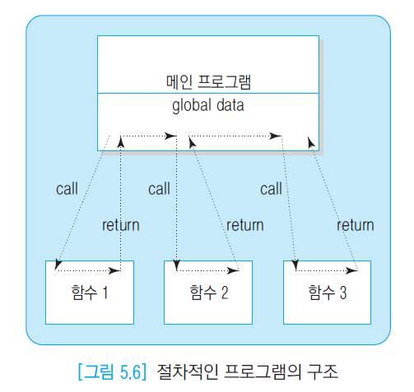
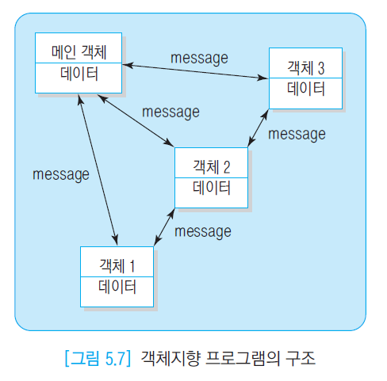
▣ 시스템 빌딩 블록
5.3 클래스와 속성
클래스=자료+함수

Slide 46
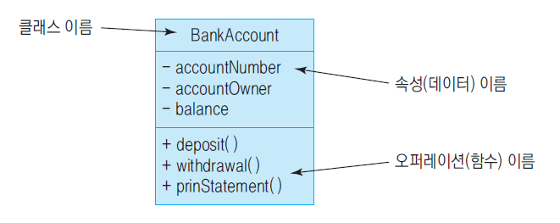
5.3 클래스와 속성
▣ 클래스 : 시스템이 처리해야할 자료와 그 자료와 관련된 오퍼레이션을
정의한 작은 모듈 ( 물리적 클래스, 개념적 클래스 )
▣ 클래스 찾기 체크리스트
- 만질 수 있는 사물(tangible things)
- 역할(role)
- 사건(incident)
- 인터랙션(interaction)
- 명세(specification)
시스템에서 처리해 주어야
하는 자료가 담긴 곳

Slide 47
5.3 클래스와 속성
▣ 클래스 찾기 체크리스트
▶ 사물 : 눈에 보이는 실세계의 개체
예) 항공기, 책, 엔진, 핵반응기, 애완견, 국립공원, 경마, 운송수단, …
▶ 역할 : 사람이나 기관의 역할 (동일한 사람이 다른 역할을 하면 클래스 독립)
예) 의사, 배송직원, 고객, 부서, 환자, 입주자, 사원, 납세자, …
▶ 사건 : 특정한 시각에 일어난 사건이나 이벤트
예) 항공편, 사고, 공연, 이벤트, 시스템 장애, 서비스 호출
▶ 인터랙션 : 거래(transaction)나 계약(contract)
예) 구매, 신용카드 결재, 간선(그래프의 두 정점 관계)
▶ 명세 : 모든 것들이 어떤 특성을 공유할 때
  예) 보험 상품(보험증권정보), 서적 상품(책 정보), 신용 카드 종류

Slide 48






5.3 클래스와 속성
▣ 명세의 사례 연구 : 구체적인 인스턴스의 공유하는 특성
  예) 서적(명세) : 제목, 저자, ISBN, 출판사, 년도
  책(카피) : 구체적인 책 한 권
명세 클래스 |  | 실제 클래스
 | 보험 상품 | 보험 증권
 | 서적 상품 | 책
 | 신용카드 종류 | 신용카드 계정

Slide 49
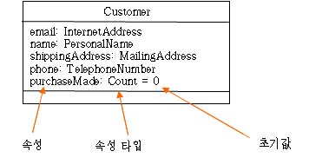
5.3 클래스와 속성
▣ 속성 : 클래스로 추상화 된 모든 개체들에 의하여 소유된 특성 하나 하나
▶ 만족하여야 할 목적
  완전성 : 클래스가 갖는 모든 정보를 소유
  완전 분할 : 각 속성이 클래스 각각의 측면을 나타냄
  배타적 독립 : 속성들이 각각 독립적인 값을 보관
▶ 속성 찾기
  서술적 속성 : 주문의 총액, 고객의 주소
  명명 속성 : 항공기 고유번호
  지칭 속성 : 관련된 클래스를 지칭

Slide 50
5.3 클래스와 속성
▣ 속성 : 클래스로 추상화 된 모든 개체들에 의하여 소유된 특성 하나 하나
▶ 속성 타입
- 도메인 특수 자료형 : 문제 영역에 있는 자료형을 정리
- 빌트인 자료형 : 불리언, 스트링, 정수, 실수 등 프로그래밍
  언어에 정의된 기본형.
타입 선언 시 필요 항목

Slide 51
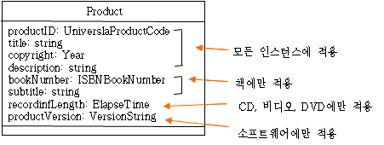
5.3 클래스와 속성
▣ 클래스와 속성의 검토
▶ 대상 검토 : 도메인의 임무에 비추어 검토
(인스턴스들은 같은 데이터, 오퍼레이션을 가져야 함.)
▶ 추상화
- OR 검토 : 혼합되어 있는 개념은 별도의 클래스로 분리
- 단순한 리스트인지 검토 : 여러 개의 객체를 의미없이 모아놓은 것인지 ?
▶ 복합 속성값 : 클래스 안에 포함된 속성은 단일값 또는 단일 개체
예) 우편주소(우편번호, 주소) = 속성, 연락처(우편주소, 전화번호) X
▶ 의미 없는 속성, 통일되지 않는 클래스
복합된 자료값

Slide 52
5.4 관계와 연관
▣ UML 관계
- 연관(association) : 클래스에 속하는 객체사이의 관계
- 일반화(generalization) : 클래스 사이의 상속
- 의존(dependency) : 다른 클래스 객체가 사용되어 구문사이에서
컴파일 의존 관계
※ 집합(aggregation) 또는 합성(composition) 관계 : 연관의 큰 범주

Slide 53
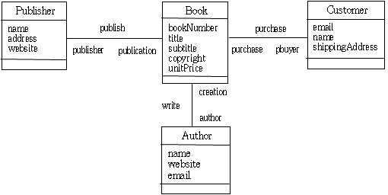
5.4 관계와 연관
▣ 연관 : 개념적 엔티티들 사이에 존재하는 관계 추출한 것
  저자는 책을 쓴다.
  출판사는 책을 만들고 판매한다.
  고객은 책을 구입한다.

Slide 54
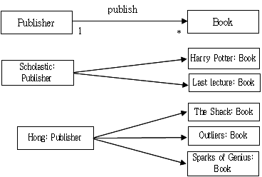
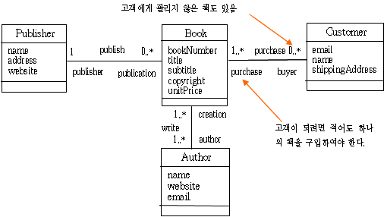
5.4 관계와 연관
▣ 다중도

Slide 55
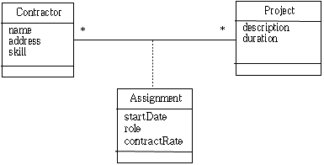
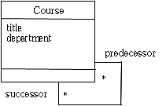
5.4 관계와 연관
▣ 연관 클래스 :
연관에 참여하는 두 클래스의 추가 데이터를 갖는 클래스
▣ 회귀 연산 :
같은 클래스의 인스턴스 사이에 존재하는 연관

Slide 56
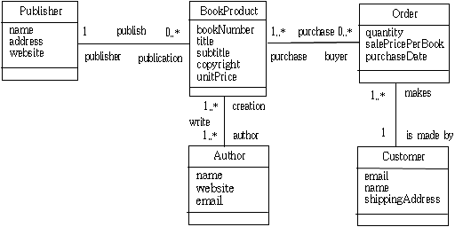
5.4 관계와 연관
▣ 연관의 검사 조건 :
무조건적인 것인지, 관련 되지 않아도 되는 것인지 검토
예) 국회의원 – 지역구, 기관장 – 행정조직
▣ 정확한 클래스와 역할
▶ 출판사는 책을 만들고 판매한다.
▶ 고객은 책을 구매한다.

Slide 57
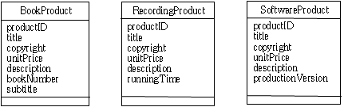
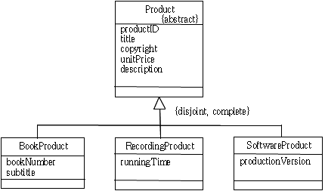
5.4 관계와 연관
▣ 일반화 :
클래스의 속성과 동작을 공유하는 점과 다른 점이 동시에 있을 때

Slide 58
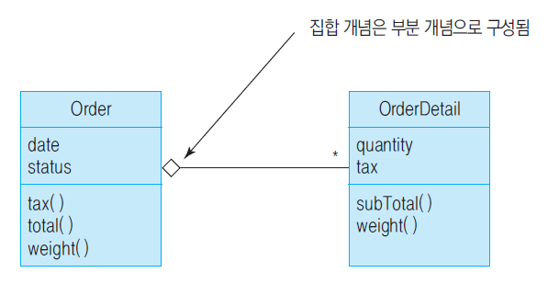

5.4 관계와 연관
▣ 집합 연관 :
다른 클래스의 인스턴스를 자신의 속성으로 가짐
▣ 합성 연관 :
집합 연관과 같으나 전체 개념의 클래스의 인스턴스가 삭제 될 때
부분 개념도 삭제(공동운명체)

Slide 59
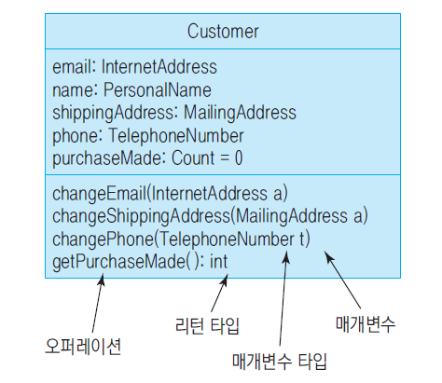
5.5 오퍼레이션
▣ 오퍼레이션 :
▶ 객체를 생성하고 소멸시키고, 속성을 접근하고 링크시키고,
조건에 의하여 선택, 반복 처리하고, 자료를 변환시킴
▶ 다른 객체와 협력하에 이루어지는 경우가 많음

Slide 60
5.5 오퍼레이션
▣ 객체생성과 속성 접근 :
정보은닉 때문에 감추어진 것을 접근할 수 있도록 도와줌.
오퍼레이션 타입 | 오퍼레이션 정의
객체 생성자 | Customer(InternetAddress i, PersonalName p, MailingAddress m, TelephoneNumber t)
속성 쓰기 | putShippingAddress(MailingAddress m)
속성 읽기 | getShippingAddress(); MailingAddress
객체 소멸자 | ~Customer()

Slide 61
5.5 오퍼레이션
▣ 조건 체크 :
객체가 가지는 속성값이 특정한 값인지 체크하는 작업
▣ 탐색과 조작
오퍼레이션 타입 | 오퍼레이션 정의
속성값 체크 | IsPurchaseMade(int p)
속성값 체크 | IsNullPhone()
속성값 체크 | IsNullShippingAddress()
오퍼레이션 타입 | 오퍼레이션 정의
탐색 | getAllOrders()
탐색 | getOrders(Date d)
조작 | makeOrder()

Slide 62
5.5 오퍼레이션
▣ 입출력 :
▶ 객체 안에 값을 외부에서 입력 받아 저장
▶ 객체 안의 값을 화면이나 프린터에 보내야 하는 경우
오퍼레이션 타입 | 오퍼레이션 정의
입력 | setCustomer(InternetAddress i, PersonalName p, MailingAddress m, TelephoneNumber t)
출력 | showCustomer()
출력 | showPurchaseMade()

Slide 63

5.6 클래스 다이어그램
▣ 클래스 다이어그램의 요소
그림 요소 | 이름 | 설명
 | 클래스 | 시스템이 추출하여 보관하여야 할 사람, 장소, 사물 등을 나타냄 맨 위 칸에 클래스 이름, 중간 칸에 속성, 아래 칸에 오퍼레이션 모든 클래스에 있는 오퍼레이션은 표시하지 않음
속성 이름: 타입=초기값 | 속성 | 객체의 상태를 나타내는 자료를 저장 다른 속성에 의하여 파생된 속성은 앞에 ‘/’표시
operation(Type name): return | 오퍼레이션 | 클래스가 실행할 수 있는 액션이나 함수를 표시 생성자, 조건질의, 변경/조작 오퍼레이션으로 분류 괄호 안에 매개변수의 타입과 이름을 나열함
 | 연관 | 여러 클래스 사이에 관계를 표현 관계를 상세히 표현하기 위해 역할 이름을 양쪽에 표시 연관에 참여하는 객체의 개수, 즉 다중도를 표시
연관이름

Slide 64
5.6 클래스 다이어그램
▣ 클래스 다이어그램의 요소
 | 다중도 | 연관에 참여하는 객체의 개수 1은 한 개, 0..*은 0 이상 다수, 1..*은 1이상 다수, 2..4는 최소 2개에서 최대 4개
 | 상속 | 클래스의 속성과 오퍼레이션의 정의를 중복 정의하지 않고 서브클래스에서 쓸 수 있는 관계
 | 집합 연관 | 전제 개념과 부분 개념의 객체를 포함하고 있는 관계
 | 합성 연관 | 전제 개념과 부분 개념의 객체를 포함하고 있으며 객체의 운명을 같이하는 관계

Slide 65
5.6 클래스 다이어그램
▣ 클래스 다이어그램 작성법
▶ 반복적인 과정
- 개념적 모델링 : 간단히 중요한 클래스의 존재와 관계만 표현
- 명세적 모델링 : 구현에 필요한 자료구조, UI, 데이터베이스,
통신에 필요한 클래스 포함
▶ 클래스 찾기 연습 사례
  “인터넷 서점 시스템은 고객이 시스템에 로그인하여 상호작용하면서
  서점에서 판매하는 책을 찾아보고 구매한다. 구매자가 구매이력을
  확인하기 위하여 시스템은 구매기록을 보관하고 보안을 제공할 필요가
  있다. 고객은 구매한 책을 신용카드나 온라인 송금 등 여러 가지
  방법으로 결재할 수 있다.
  고객은 구매하고 싶은 책을 저자 색인으로 찾을 수 있고 책을 구매하고
  읽은 사람들의 리뷰를 볼 수 있다. 시스템은 고객이 구매한 이력을
  바탕으로 고객의 취향을 찾아내어 보관한다.”

Slide 66
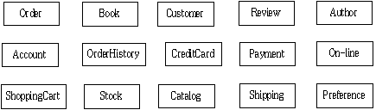
5.6 클래스 다이어그램
▣ 클래스 찾기
▶ 클래스로 적당하지 않는 것 배제
- 중복 클래스 : 고객, 구매자
- 관계 없는 클래스 – 시스템 구축 비용
- 불확실한 클래스 – 보안
사례) 인터넷 서점의 클래스 후보

Slide 67
5.6 클래스 다이어그램
▣ 연관 찾기
▶ 문제 정의에 있는 것
- 고객은 책을 구매한다.
- 사용자는 로그인 한다.
- 사용자는 구매이력을 확인한다.
- 주문을 위하여 결재한다.
- 결재에는 신용카드와 온라인 송금이 있다.
- 책을 저자 색인으로 찾는다.
- 고객은 취향을 가진다.
▶ 문제 정의에 없는 것
- 사용자는 계정을 갖는다.
- 주문은 주문 상세로 구성된다.
- 검색결과는 책으로 구성된다.
- 출판사는 책을 출간한다.

Slide 68
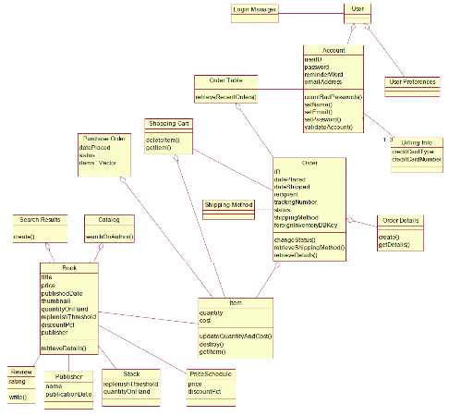
5.6 클래스 다이어그램
속성 찾기 및 클래스 다이어그램 그리기

Slide 69
5.7 CRC카드
▣ CRC카드 정의 :
클래스가 어떤 책임을 가져야 하는지를 찾아내는 데 사용하는 카드
▶ 장점
- 개발자와 사용자와의 대화유도
- 클래스 검토에 유용
▶ 적용 대상 : 개발 초기
클래스 이름
Order
주문할 책의 재고가 있는가 체크 배송 방법 체크 상세주문 탐색 주문 상태 체크 배송 주소 확인 | Order Detail Customer
책임
협력

Slide 70
테스트
13장
참고문헌) 종합설계 –김상춘, 김현곤

Slide 71
학습 목표
테스트 단계 개요
단계별 테스트
테스트 기법
단위 테스트
통합 테스트
시스템 테스트
인수 테스트

Slide 72
1. 테스트 단계 개요
시험(Test) 정의
• 시스템이 정해진 요구를 만족하는지 그리고 계획과 실제 결과가 어떤 차이를
보이는 지를 수동 또는 자동 기법을 동원하여 검사하고 평가하는 일련의 과정
- IEEE 표준
• 시스템에 숨어 있는 결함을 찾기 위해 하드웨어나 소프트웨어를 작동시키는
일련의 행위와 절차
범위에 따른 구분
• 광의의 테스트
- 시스템이 고객의 요구사항을 만족 시키는 지를 밝히는 검증(verification)
- 시스템에 정의된 기능을 정확히 수행하는가를 밝히는 확인(validation)
- 시스템 전반에 걸친 품질 보증 활동
• 협의의 테스트
- 코드가 작성된 다음에 오류를 발견하는 과정

Slide 73
1. 테스트 단계 개요
테스트의 역사 및 발전 단계 – Gelperin & Hetzel
• 1 단계(디버깅 위주) : 버그 제거를 돕는 활동
• 2 단계(증명 위주) : H/W, S/W가 요구사항을 만족시키는가를 증명(demonstration)
• 3 단계(파괴 위주) : 테스트 결함을 발견하는 활동(destruction)
• 4 단계(평가 위주) : H/W, S/W개발 프로세스 전반에 테스트가 흡수되고 통합
(evaluation)
• 5 단계(예방 위주) : 요구사항, 설계, 구현과정에서 발생할 수 있는 결함을 미리 예방

Slide 74
2. 단계별 테스트
요구사항 정의
인수테스트 계획 (지침)
인수 테스트
시스템 설계
시스템 테스트 계획 (지침)
시스템 테스트
개
발
단
계
통합테스트 계획 (지침)
시
험
단
계
상세 설계
통합 테스트
단위테스트
계획 (지침)
구 현
단위 테스트
V 모델

Slide 75
2. 단계별 테스트
테스트 단계
테스트 레벨 | 목적 | 수행주체 | 환경
단위 테스트 | 단위 모듈내의 결함 발견 | 개발 조직 | 개발 환경
통합 테스트 | 단위 모듈간의 인터페이스에서 결함 발견 | 개발 조직 | 개발 환경 또는 테스트 환경
시스템 테스트 | 실제 환경과 유사한 환경에서 전체적인 기능, 비기능적 테스트 확인 | 테스트 조직 | 실제 사용자 환경과 유사한 환경
인수 테스트 | 요구사항과의 일치성 확인 | 사용자 | 사용자 환경

Slide 76
3. 테스트 기법
블랙박스 테스트와 화이트박스 테스트의 비교표
항목 | 블랙박스 테스트 | 화이트박스 테스트
시스템에 대한 지식 | 시스템의 설계된 기능을 알고 있을 때 | 시스템의 내부 작동을 알고 있을때
테스트 결과 | 작동 결과를 보여 줌 | 내부의 모든 모듈이 맞물림을 보여 줌
테스트 항목 | 1) 소프트웨어의 기능 작동 여부 2) 입력의 정확한 수용 여부 3) 출력의 정확한 수용 여부 4) 외부정보의 무결성 유지 | 1) 모듈 내부의 모든 독립된 경로가 한번 이상 실행되는지 여부 2) 참/거짓의 논리적 비교 3) 모든 loop의 실행 4) 내부 자료구조 조사
오류 형태 | 1) 부정확 하거나 누락된 기능 2) 인터페이스 오류 3) 자료구조나 외부DB 접근에서 발생 하는 오류 4) 성능 오류 5) 초기화 및 종료 오류 | 1) 초기화 결함 2) 인덱싱 및 증가의 결함 3) Loop의 경계선에 나타나는 경계 결함

Slide 77
3. 테스트 기법
블랙박스 테스트(기능 테스트)
• 테스트 대상의 내부를 알 수 없다고 가정한 후 입력에 대한 결과가 나오는지 시험
요구사항
블랙 박스
입력
출력
이벤트
1) 균등 분할
- 입력 조건을 여러 개의 균등 클래스(equivalence class)로 분류하고
- 각 동치 클래스는 서로 같은 부류에 속하는 자료의 집합으로 간주
- 동치 클래스중 대표 클래스만 테스트하고 이상 유무를 점검한다
- 입력 영역은 여러 개의 부영역으로 분할하여 대표로 입력한 후 결과를 본다
- 균등 영역은 각 입력 조건을 고려해서 영역을 두 개 이상의 그룹으로 분할
( 정당한 균등 영역, 무효한 균등 영역 )

Slide 78
3. 테스트 기법
블랙박스 테스트(기능 테스트)
균등영역 분할 방법
균등 영역을 이용한 테스트 케이스 추출 과정
- 각 균등 영역에 대해서 유일한 번호를 지정한다
- 모든 정당한 균등 영역을 포함할 때까지 새로운 테스트 케이스를 만든다
- 모든 무효한 균등 영역을 포함할 때까지 대표로 하나의 테스트 케이스를 만든다
- 장점 : 테스트 케이스를 임의로 선택할 수 있다
단점 : 아주 민감한 테스트는 간과할 수 있다
입력 조건 | 정당한 균등 영역 | 무효한 균등 영역
범위를 정하는 것 | 1 개 | 2 개
특정한 값이 필요한 경우 | 1 개 | 2 개
집합의 일부를 기술하는 경우 | 1 개 | 1 개
논리값인 경우 | 1 개 | 1 개

Slide 79
3. 테스트 기법
블랙박스 테스트(기능 테스트)
2) 경계 값 분석(boundary value analysis) : 자료값의 경계에 있는 값들이 오류를
발생시키는 경우가 많다에 착안
- 소프트웨어 시스템을 테스트 가능한 단위로 나누고
- 분할 된 부분의 경계값, 경계 범위내의 값, 경계 범위 외의 값을 산정
- 균등 영역 내에 있는 경계 값들을 선택
- 입력 조건 및 출력 조건도 고려한다
입력 조건 | 테스트용 데이타
A, B 같이 한정된 값 | A, B, A의 바로 아래 값, B의 바로 위값
여러 개의 값 | 최소값, 최대값, 최소값의 바로 아래 값 및 바로 위 값 최대값의 바로 아래 값 및 바로 위 값

Slide 80
3. 테스트 기법
블랙박스 테스트(기능 테스트)
3) 원인-결과 그래프(cause effect graph) : 입력조건 조합의 수가 무한적일 때
시험사례 집합을 체계적으로 추출
- 입력조건과 출력결과를 각 모듈에 대해 작성하고 각각에 식별자를 부여
- 원인-결과 그래프를 작성
- 그래프를 결정테이블(Decision table)로 변환
- 결정테이블의 각 규칙들을 시험 사례로 변환 시킨다
4) 오류 예측(error guessing) : 테스트 시행자의 경험이나 이전에 발생된 문제와
관련된 이력을 바탕으로 오류를 검출할 확률이 높은 시험사례를 작성한다
- 장점 : 시간 및 비용이 적게 든다
- 단점 : 경험하지 못한 분야는 오류 예측이 불가능 하다

Slide 81
3. 테스트 기법
화이트박스 테스트
시험 대상의 내부를 안다고 가정하고 내부를 참조하여 모듈 내부를 테스트하는 것
구조 테스트(Structual test) 또는 유리박스 테스트(Glass box test)
일반적으로 경로 테스트(path test)를 많이 사용한다
- 구성 요소들 사이에 상호 독립적인 경로를 모두 실행해보는 것
1) 공식 검토(Formal review)
- 관리적 측면 : 프로젝트 진행현황을 점검하고 위험분야를 식별한다
- 기술적 측면 : 결과의 기술적 정확성을 측정하여 조기에 오류를 발견할 수 있다
- 장점 : 시스템 품질 향상, 경헙 습득, 완전성 측정, 비용 감소, 유지보수 용이
단점 : 심각한 오류 발견시 일정 및 많은 비용문제로 오류 수정이 어려울 수 있다
판단
제어흐름

Slide 82
3. 테스트 기법
화이트박스 테스트
2) 코드 기반 테스트
- Code coverage(테스트 케이스에 의해 실행된 구문이 몇 %?)를 사용하는
테스트 기법
- 기능 커버리지 : 프로그램내에 정의된 함수가 호출되는 비율
- 구문 커버리지 : 프로그램내에 기술된 문장(statement)이 수행되는 비율
- 결정 커버리지 : 프로그램내에 기술된 조건문의 참/거짓이 모두 수행되는 비율
- 조건 커버리지 : 프로그램내에 기술된 개별조건의 참/거짓이 모두 수행되는 비율
- 수정된 조건/결정 커버리지 : 프로그램내에 기술된 조건문에서 참/거짓이 되기
위한 조건들의 가능한 조합이 모두 수행되는 비율
- 경로 커버리지 : 프로그램내에 기술된 모든 경로를 유한 클래스의 집합으로 구분
한 후 모든 논리적인 경로가 한번 이상 수행되는 비율
- 엔트리/출력 커버리지 : 모든 함수가 호출되고 리턴되는 비율

Slide 83
3. 테스트 기법
화이트박스 테스트
3) 제어 구조 분석
- 원시코드 설계나 설계 명세서에 부적절한 서브 프로그램 사용이나 제어흐름의
표준을 위반하는 사항을 검사하는 기법
- 제어 구조 분석의 산출물
호출 그래프 : 서브 프로그램간의 호출 관계
흐름 그래프 : 프로그램의 제어경로 표시
4) 제어 흐름 분석
- 프로그램 그래프를 이용하여 프로그램의 정적 분석을 하는데 사용
- 활용 분야
수행되지 않는 코드의 존재 유무
배열 범위와 관련된 문제점 발견
loop안/밖으로의 분기 점검

Slide 84
4. 단위 테스트
단위 테스트 정의
각각의 단위(유닛, 모듈)를 다른 부분과의 연계성을 고려하지 않고 격리하여
테스트 하는 것.
일반적으로 화이트 박스 테스트를 많이 사용
단위테스트는 병렬로 처리가 가능하므로 여러개의 유닛을 동시에 테스트
단위 테스트 유형과 테스트 내용
1) 인터페이스 테스트
입력변수의 개수와 타입이 정확한가 ?
입력변수의 매개변수와 독립변수의 수가 같은가 ?
매개변수와 독립변수의 속성이 일치 하는가 ?
시작지점(point of entry)과 무관한 매개변수가 참조 되었는가 ?

Slide 85
4. 단위 테스트
단위 테스트 유형과 테스트 내용
2) 데이타 구조 테스트
적합하지 않은 자료 타입이 있는가 ?
적합하지 않은 변수 이름이 있는가 ?
변수 이름과 자료타입이 일관성 있게 정의 되었는가 ?
초기화가 잘못되었거나 디폴트 값의 오류가 있는가 ?
3) 오류 처리 테스트
오류 메시지의 가독성은 어떤가 ?
오류 발생시 예외 처리가 정상적으로 실행 되는가 ?
오류 메시지가 오류 발생 위치를 정확하게 표현 하는가 ?
오류에 대한 설명이 실제 발생한 오류와 일치 하는가 ?

Slide 86
4. 단위 테스트
단위 테스트 유형과 테스트 내용
4) 독립 경로 테스트
서로 다른 자료 타입간의 비교기능은 있는가 ?
루프의 종료가 없거나 적당하지 않은 것이 있는가 ?
5) 경계 조건 테스트
값의 형식이 예상한 형식(파일이름, 계좌번호등)과 일치 하는가 ?
데이타들의 순서(ordering)가 지켜지고 있는가 ?
데이터 값이 허용하는 범위를 초과 하는가 ?
정해진 범위에서 벗어난 값을 참조하고 있지는 않은가 ?
주어진 값이 존재하기는 하는가 ?
값이 몇 개나 존재하는가 ?
모든 이벤트의 결과가 정확한 시점에서 발생 하는가 ?

Slide 87
4. 단위 테스트
단위 테스트 환경 및 방법
테스트
케이스
테스트
케이스
테스트
드라이버
테스트
대상
유닛
테스트
대상
유닛
테스트
드라이버
Stub
테스트
결과
Stub
그림 A) 테스트 드라이버와 stub을 그림 B) 테스트 드라이버만을
이용한 테스트 환경 이용한 테스트 환경
※ stub : 테스트 대상이 되는 유닛으로부터 호출을 받아 결과값을 출력하는 프로그램. Dummy라고도 한다

Slide 88
5. 통합 테스트
통합 테스트 정의
단위 테스트를 통과한 모듈과 유닛에 대해 그 들간의 인터페이스 및 연동기능을
구조적으로 접근하여 테스트하는 방법.
각각의 모듈들을 통합하여 통합된 모듈간의 인터페이스와 상호작용에서 발생하는
오류를 발견하는 작업이 주.
일반적으로 블랙박스 테스트 형태로 이루어 진다.
통합 테스트의 분류
1) 하향식 통합 테스트
깊이 우선 : 상위에서 모듈 하나를 선택한 후 그 모듈의 하위에 있는 모든 모듈을
통합하여 테스트
넓이 우선 : 한 모듈의 바로 아래에 있는 하위 모듈을 전부 통합한 후,
다시 그 아래에 있는 모듈들을 통합한다.
장점 : 상위에서 중요한 오류들이 발생 예상이 되는 경우 유리
단점 : stub을 설계하기가 어렵고 중요한 데이터들은 입력하기가 꺼려진다.

Slide 89
5. 통합 테스트
통합 테스트의 분류
2) 상향식 통합 테스트
장점 : 중요한 오류가 하위 모듈에서 발생예상이 되는 경우 유리
테스트 드라이버의 제작이 비교적 쉽다
테스트 결과에 대한 관찰이 점진적이라 쉽다
단점 : 통합 테스트가 끝날 때까지 결과를 예측할 수 없다
3) 빅뱅 통합 테스트
모듈 상호간의 인터페이스에 대한 오류 검출이 어렵다
소규모 프로젝트에서나 가능하다.
4) 샌드위치 통합 테스트
상향식 통합테스트를 기본으로 시행 하면서 하향식을 보조적으로 사용
실제 프로젝트에서 많이 사용한다.

Slide 90
6. 시스템 테스트
시스템 테스트 정의
시스템 내/외부 요소들을 통합하여 전체 시스템을 테스트하는 방법.
중규모 이상의 프로젝트에서는 별도의 시스템 테스트 조직을 구성하여 실시
시스템 전반에 걸쳐 다양한 측면의 테스트를 시행.
시스템 테스트 시행 방법
테스트 환경 구축 : 실제 가동될 시스템 구조와 유사하게 구축
테스트 절차 및 판정 기준 수립 : 시스템 테스트 절차서 작성 후 시행
테스트 시행 : 테스트 환경이 같은 경우끼리 묶어서 시행하는 것이 유리
테스트 결과 : 시스템 테스트 결과서 작성

Slide 91
6. 시스템 테스트
목적에 따른 시스템 테스트 분류
기능 테스트 : 설계서대로 실제로 구현되었는지 테스트
성능 테스트 : 설계시 작성한 성능 목표를 이루었는지 테스트
전체 사용자 접속 테스트
동시 사용 사용자 테스트
부하(Load) 테스트
응답시간(Response) 시간
처리량(Throughput) 테스트
지속적인 시스템 안정성 테스트
볼륨 테스트 : 방대한 양의 데이터를 처리 할 수 있는가 ?
스트레스 테스트 : 비정상적인 조건(정전, Big process)에서
시스템의 기능 및 성능 테스트
사용자 편이성 테스트 : 주로 화면처리의 편이성 위주
보안 테스트 : 최근 들어 접근제어성(ACL), 문서 보안화등이 대두
복구 테스트 : 시스템의 이상이 발생했다고 가정한 후 복구성능을 테스트

Slide 92
7. 인수 테스트
인수 테스트 정의
최종적으로 구현된 시스템이 인수 기준을 만족하는가를 검증하는 단계
사용자 관점에서 시행하는 것이 매우 중요
단위/통합/시스템 테스트에서 발생한 오류가 처리 되었는지 최종 점검
발주처가 원하는 기능, 성능, 강도 시험등이 이루어 졌는지 점검
테스트 종류 | 테스트 주체 | 테스트 환경 | 개발자 참여 여부
알파 테스트 | 사용자 | 개발환경에서 테스트 | 선택된 사용자가 개발환경에서 검증하며, 개발자가 소프트웨어를 테스트 하는 사용자를 모니터링 하면서 오류와 문제점을 기록한다
베타 테스트 | 사용자 | 사용자환경에서 테스트 | 개발자는 참여하지 않고 사용자들이 검증한 후 문제점을 개발자에게 통보하여 보완하게 한다.

Slide 93
한 학기 동안 수고 많았습니다.
기말시험 잘 보고 겨울방학을 건강하게
보낸 후 내년에 봅시다.

